Slide 1
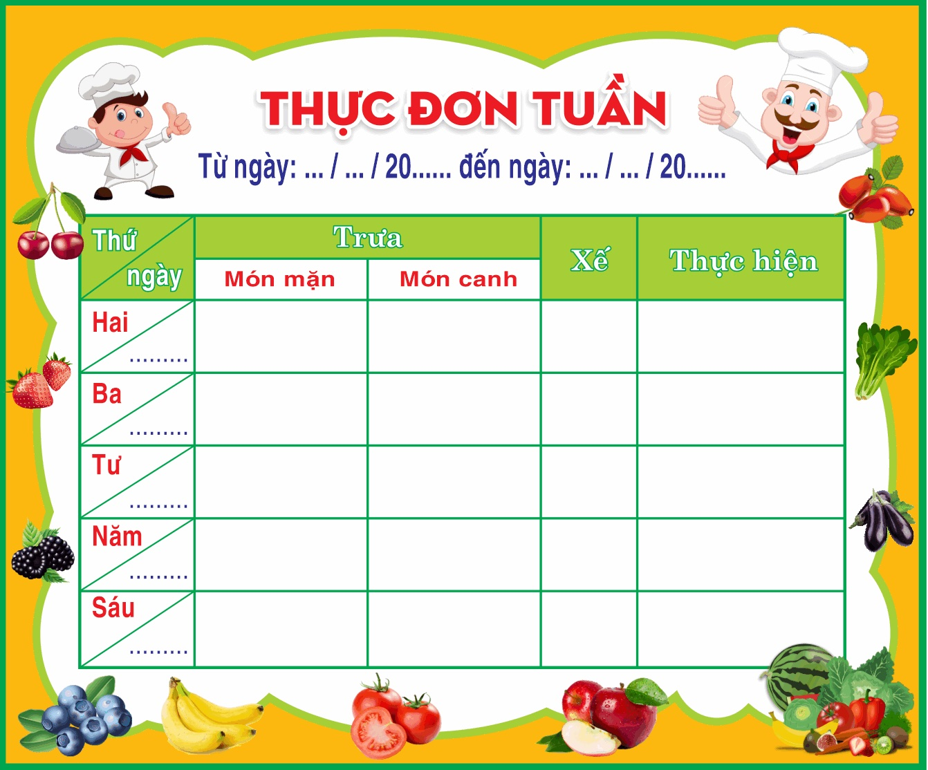
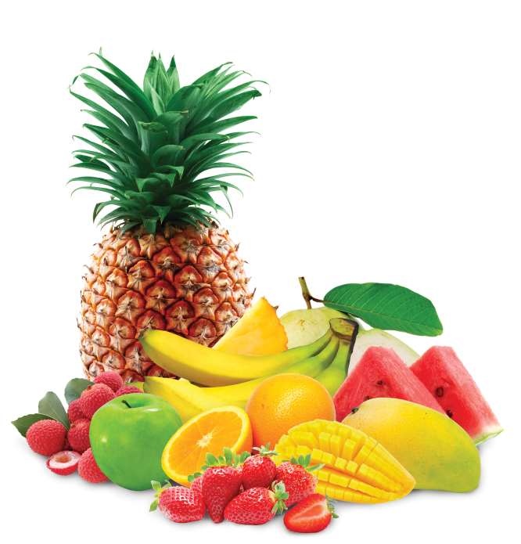
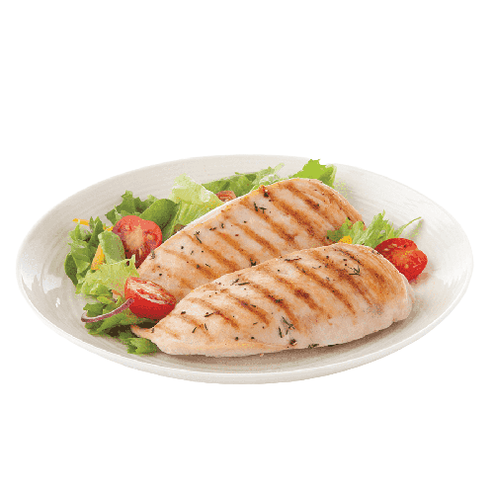
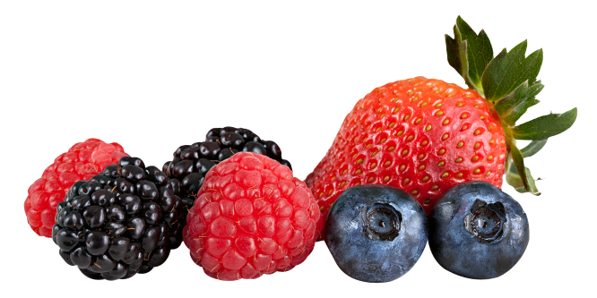
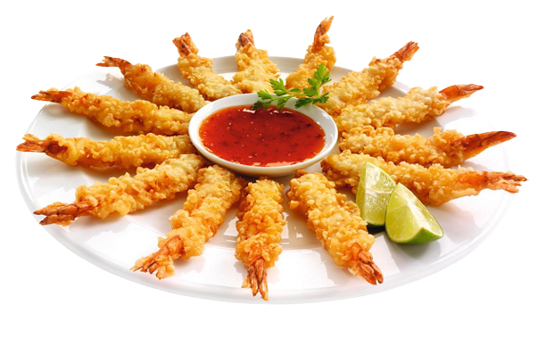
THỰC ĐƠN TUẦN 26 TRƯỜNG TRUNG HỌC CƠ SỞ NGUYỄN GIA THIỀU
Từ ngày 25/09/2023 đến ngày 29/09 /2023
Đơn giá 40.000 VNĐ bao gồm 01 bữa ăn trưa-Tráng miệng và thuế
(Thực đơn được xây dựng theo "Thực đơn cân bằng dinh dưỡng" được thực hiển bởi Bộ giáo dục và đào tạo và Viện Dinh Dưỡng Quốc Gia)
Tuần | Thứ | Món chính | Món mặn 1 | Món mặn 2 | Món xào | Món canh | Bữa phụ | Năng lượng bữa trưa (KCAL) | Đáp ứng nhu cầu hằng ngày 40-50 % | Tỉ Lệ (%) |  |  | Năng lượng bữa phụ (KCAL) | Đáp ứng % nhu cầu năng lượng/ngày
 |  |  |  |  |  |  |  |  |  | P | L | G
Tiêu Chuẩn |  |  |  |  |  |  |  |  | 40%-50% | 25.0-35.0 | 30.0-40.0 | 50.0-65.0
Tuần 26 03/03/2025 | Hai 03/03 | Cơm | Thịt lợn kho nước cốt dừa | Trứng tráng hành | Ngô hạt xào ngũ sắc | Canh cải cúc nấu thịt | Sữa fristi Cô gái Hà Lan | 886.6 | 45.8 | 34.6 | 37.8 | 58.6 | 88 | 7.5
 | Ba 04/03 | Cơm | Tôm thịt rang hành | Đậu rán sốt cà chua | Bắp cải ,miến xào hỗn hợp | Canh bí đỏ đỗ xanh hầm thịt | Bánh su kem Hữu nghị | 864.8 | 43.6 | 31.4 | 35.8 | 56.2 | 99 | 7,5
 | Tư 05/03 | Cơm | Thịt gà chiên xù | Thịt kho tàu | Cải ngọt xào nấm | Canh bí xanh nấu gà | Sữa trái Kun | 872.6 | 44.4 | 32.2 | 36.6 | 57.4 | 88 | 7,5
 | Năm 06/03 | Cơm | Thịt bò kho dứa | Trứng gà kho | Khoai tây xào | Canh bắp cải nấu thịt cà chua | Sữa chua Phù Đổng | 880.4 | 45.2 | 34.0 | 37.2 | 58.0 | 100 | 7,5
 | Sáu 07/03 | Cơm rang thập cẩm | Xúc xích chiên |  |  | Salat : Dưa chuột | Sữa fristi Cô gái Hà Lan | 860.2 | 42.8 | 30.2 | 35.4 | 55.6 | 88 | 7,5
 | Ghi chú : (1) Phần trăm năng lượng được tính trên tổng năng lương mỗi ngày
 | (2) Phần trăm Protein,Lipid,Glucid được tính trên tổng năng lượng của một bữa
 | (3) Tổng số loại nguyên liệu sử dụng trong thực đơn,không bao gồm gia vị
 | (4) Tổng lượng rau củ quả trong thực đơn,chưa bao gồm trái cây tráng miệng
 | (5) Tổng lượng muối từ các gia vị chứa muối sử dụng trong thực đơn

